Slide 1







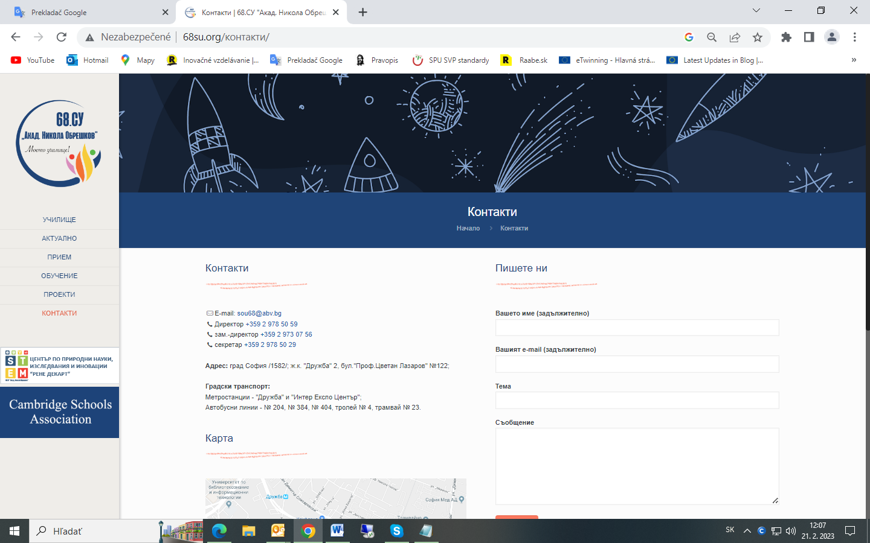

Projekt: Innovative STEPS (Innovative SusTainability Education for Prosperous Schools )
ID číslo projektu : 2022-1-SK01-KA220-SCH-000085417
7 . Bioodpad
Jednoduchý kompostér

Slide 2
Úvod do témy
Bioodpad je skrátený názov pre biologicky rozložiteľný odpad. Ide o organické zvyšky z domácností alebo záhrad. Bioodpad tvorí približne 40 % hmotnosti všetkého vyhodeného odpadu a často končí v komunálnom odpade namiesto v hnedých kontajneroch, ktoré sú naň určené.
Z hľadiska obehového hospodárstva je biologický odpad veľmi sľubným materiálom, ktorý by sa mohol využiť ako hnojivo alebo dokonca zdroj energie (napr. elektriny, plynu). V prvom rade sa však musíme zamerať na jeho správne triedenie a kompostovanie.
Bioodpad možno kompostovať vo vermikompostéri pomocou dážďoviek, v bežnom komposte na záhrade alebo v spoločnom komposte so susedmi. Tieto miesta a hnedé kontajnery sú vždy lepšou voľbou ako komunálny odpad, spaľovňa alebo skládka, ktoré kvôli nedostatku vzduchu produkujú skleníkové plyny.

Slide 3
Ciele:
Žiak dokáže:
chápať pojmy kompost, recyklácia atď;
rozumieť anglickej terminológii a skratke RRR;
diskutovať o dôležitosti triedenia bioodpadu, redukcie jeho tvorby a recyklácie;
sledovať svoje okolie, rozoznávať nádoby na triedenie a bioodpad doma aj v škole;
upcyklovať PET fľašu as jej pomocou vytvoriť jednoduchý biokompost.

Slide 4
Organizácia výučby:
Žiaci si v úvodnej časti zopakujú problematiku triedenia odpadu (pozri kapitolu 6) a zamerajú sa na bioodpad. Uvedomia si ne/dostupnosť kontajnerov v najbližšom okolí a prediskutujú, ako a aký organický odpad triedia, ak vôbec.
V praktickej časti si skúsia v skupinách (ideálne po dvojiciach) vytvoriť jednoduchý, domáci kompost z bežne dostupných recyklovateľných materiálov.
Vytvorenie výrobku si žiaci ideálne odnesú domov.
Asi po mesiaci si tému zrekapitulujú a zhodnotia, či komposty fungujú, ako vyzerajú, či zapáchajú a ako môžeme materiál ďalej využiť.

Slide 5
Aktivity na výber:
Kapitola ponúka aktivity na výber tak, aby celkový čas nepresiahol dobu dvoch vyučovacích hodín s dĺžkou 45 minút.
Bioodpad a jeho triedenie (teoretická časť: 15 min)
Brainstorming - bioodpad tu a teraz (30 min)
Výroba jednoduchého kompostéra (praktická časť: 30 min)
Odporúčame aktivitu zaradiť, je na nej postavená celá kapitola 7.
Medzipredmetové aktivity (podľa voľby, každá cca 15 min)

Slide 6
Metodické pokyny
Úvod aj záver by mal zhrňovať dôležité poznatky týkajúce sa bioodpadu a žiaci by po vzájomnej spolupráci mali mať vyrobený kompostér v ruke a body na zapamätanie.
Hlavným cieľom však nie je iba prebudiť ich povedomie o tom, ako sa bioodpad triedi, ale aktívne ich povzbudiť, aby vedeli a využívali najbližšie hnedé kontajnery v miestach, kde sa pohybujú.
Pokiaľ je na školskom pozemku k dispozícii priestor, žiaci ideálne postavia väčší kompostér na bioodpad.

Slide 7
Metodické pokyny – aktivita 1: Kvíz
Časový odhad pre aktivitu je 15 minút.
Odporúčame použiť hravú metódu, aby sa zapojilo čo najviac žiakov naraz (Kahoot či Wordwall závod – žiaci si cez QR kód spustia na mobilnom zariadení), prípadne urobiť ako klasický papierový dotazník a zdôrazniť, že toto práve ekologické nebolo : )
Správne odpovede:
1) hnedú (v SR, ale v iných štátoch to môže byť aj zelená)
2) 40 %
3) 1/3
4) odpad neprodukovať
5) dážďovky (ďalšie druhy rozkladačov: stonožky, hlísty, roztoče, chvostoskoky, svienky ai.)
6) metánu
Úvod do témy je možné frontálne na začiatku alebo práve na konci a zhrnúť informácie z aktivity.

Slide 8
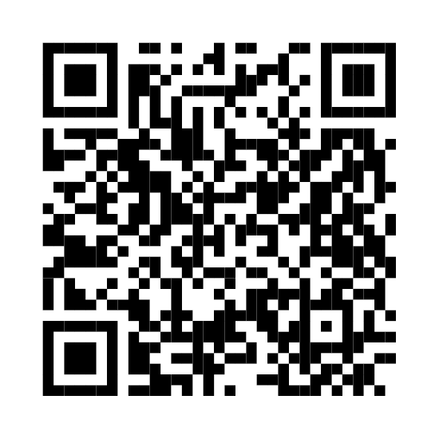
Metodické pokyny - aktivita 3: Kompostér
Neustále zdôrazňujeme výhody domáceho kompostéra (zapamätajte si)
Časový odhad pre aktivitu je 30 minút, práca vo dvojiciach/skupinách .
Odporúčame medzipredmetovo prepojiť s angličtinou a ukázať video, prípadne ukázať už hotový vzor výrobku.
tu je QR videa
Postup je vhodné premietať frontálne alebo nechať žiakov používať mobilné zariadenia s videom, ktoré si môžu zastavovať.
V priebehu výroby prebieha riadená diskusia, čo do fľaše patrí/nepatrí.
Môžete sa opýtať napríklad na škrupiny od vajec. Tie je možné ukladať na domáci biokompost, ale do odpadkového koša na bioodpad nepatrí kvôli prevádzkovému poriadku (Je to odpad živočíšneho pôvodu).

Slide 9
Pomôcky a materiál do dvojice/skupiny:
plastová fľaša (dvojlitrová typu Coca-Cola je ideál)
nožnice alebo vysúvací odlamovací nôž
alumíniová fólia (väčší priemer ako je priemer tela fľaše)
ostrá ceruzka alebo špajle
nádoba so zeminou
nádoba na naberanie zeminy
bioodpad v tégliku či inej nádobe (šupky od desiaty, listy atď.)
nástroj na naberanie odpadu
rozprašovač s vodou a noviny (stačí jeden na triedu).

Slide 10
Metodické pokyny - medzipredmetové aktivity
Tu je zoznam návrhov medzipredmetových aktivít, vždy cca 15 min.
Výtvarná výchova: popis obrazov vo dvojiciach, skupinách, možno aj tvorba pomocou AI
diela G. Arcimbolda či J. Švangmajera
heslo food art
Anglický jazyk: práca so slovíčkami, vlastná prezentácia
vhodná aktivita Čo do bio/odpadu nepatrí (pracovný list či Wordwall)
Matematika: na slovenských stránkach mojeco2.sk zvoľte spočítať spotrebu, kolónku doprava, vyplňte a porovnávajte (vzájomne, priemer, percentá, početnosť, …)
Chémia: projekt na tému Skleníkové plyny (Kjótsky protokol, skleníkový efekt)

Slide 11
Téma 7: Na skládkach sa časť odpadu pôsobením mikroorganizmov bez prístupu vzduchu rozkladá, hnije. Aký skleníkový plyn sa uvoľňuje?
a) etán
b) metán
c) ozón
d) neviem

